Slide 1

青岛版六年制 数学 六年级 下册
二
冰淇淋盒有多大——圆柱和圆锥
第2课时
情境导入
探究新知
课堂练习
课堂小结
课后作业
WWW.PPT818.COM

Slide 2

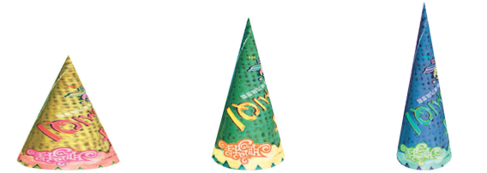


情境导入
下边的物体是什么形状的？它们有哪些特征？
返回

Slide 3

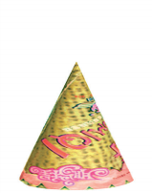
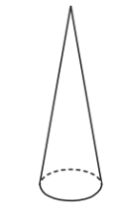
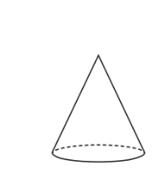
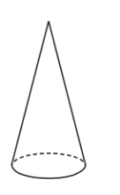
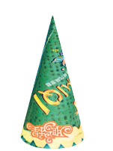
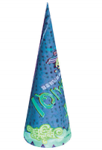
探究新知
下边的物体是什么形状的？它们有哪些特征？
这些物体是圆锥形的。
返回

Slide 4

圆锥有哪些特征呢?
圆锥的侧面是一个曲面。
从圆锥的顶点到底面圆心的距离
是圆锥的高，圆锥只有一条高。
高
.
O
.
底面
圆锥的底面是一个圆面，
返回

Slide 5
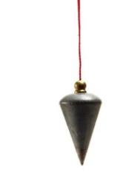
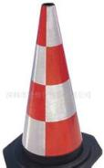
外形是圆锥的物体
返回

Slide 6
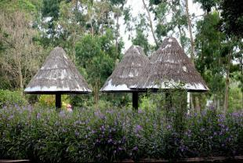
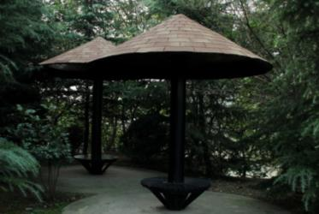
外形是圆锥的物体
返回

Slide 7
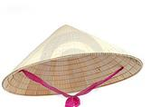
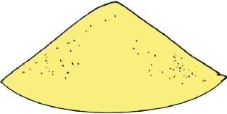
外形是圆锥的物体
返回

Slide 8
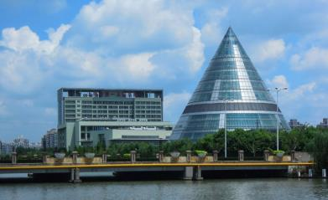
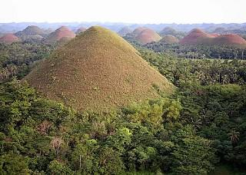
外形是圆锥的物体
返回

Slide 9
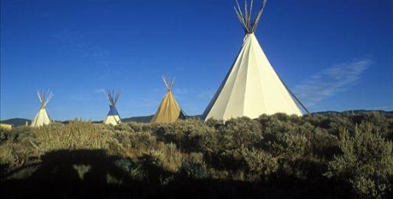
外形是圆锥的物体
返回

Slide 10

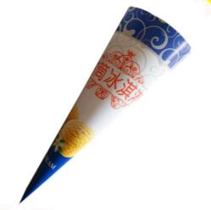
外形是圆锥的物体
返回

Slide 11
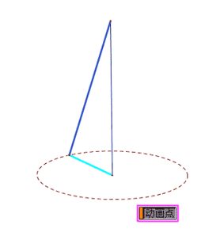
形成一个圆锥。
把一个直角三角形的纸，围绕一条直角边旋转，
返回

Slide 12











课堂练习
1.下列物体中，哪些是圆柱形的？哪些是圆锥形的？
圆柱
圆锥
圆柱
圆柱
圆锥
圆锥
圆柱
返回

Slide 13
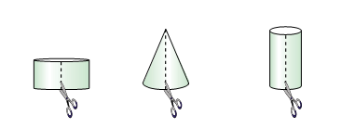

2.连一连。
返回

Slide 14

课堂小结
这节课你们都学会了哪些知识？
圆锥的底面是一个圆面;
圆锥的侧面是一个曲面;
高
.
顶点到底面圆心的距离是圆锥的高，它有一条高。
.
O
底面
返回

Slide 15


课后作业
课本：
第19页第5题
返回

